Slide 1
Understanding Foundation Models
AI Engineering

Slide 2
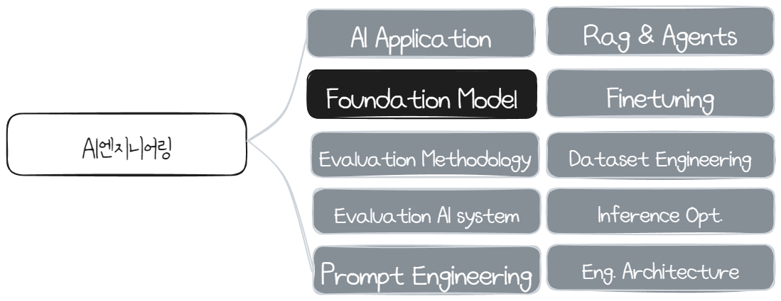
이번시간에 다룰 주제

Slide 3

?

Slide 4



GPT4o
Sonnet
Gemini 2.0 Flash

Slide 5
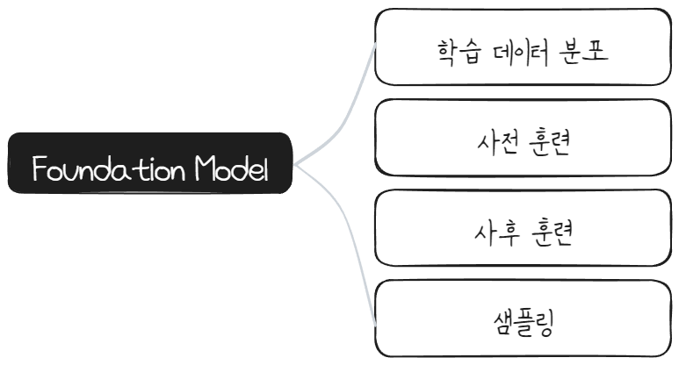
어떻게 만들지?
Notes:
파운데이션 모델은 대규모 데이터로 사전 학습된 AI 모델로, 다양한 다운스트림 태스크의 기반이 됩니다.<br>
이러한 모델의 개발과 활용을 위해서는 다음과 같은 핵심 요소들의 이해가 필요합니다:
- **학습 데이터**: 모델의 성능과 한계를 결정
- **모델 아키텍처**: 현재는 트랜스포머가 주도적
**정렬 방식**: 인간의 선호도에 맞추는 과정 (사후훈련, 샘플링)
### 학습 프로세스
1. **사전 학습**: 기본 능력 형성
2. **정렬 단계**: 사용성 향상
### 중요 고려사항
- 샘플링 전략의 중요성
- AI의 특이 행동 이해
- 성능 최적화 방법

Slide 6

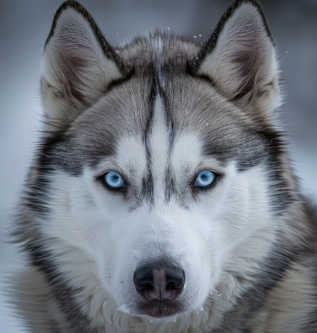
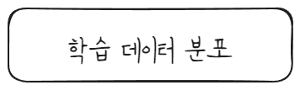
AI 모델의 성능과 데이터 품질의 관계
털이 뽀송뽀송 많은 포메라이언
눈이 파랗고 동공이 작은 허스키

Slide 7

AI 모델의 성능과 데이터 품질의 관계
털이 뽀송뽀송 많은 포메라이언
40%
눈이 파랗고 동공이 작은 허스키
35%

Slide 8
특정 작업의 성능을 향상시키려면 관련된 양질의 데이터를 추가 필요
Notes:
AI 모델의 성능은 학습 데이터의 품질에 직접적으로 영향을 받습니다. 예를 들어, 베트남어 데이터가 없으면 영어-베트남어 번역이 불가능하고, 동물 사진으로만 학습한 모델은 식물을 분류할 수 없습니다.
- 따라서 특정 작업의 성능을 향상시키려면 관련된 양질의 데이터를 추가 필요

Slide 9

Common Crawl
비영리 단체가 매월 20-30억 개의 웹페이지를 크롤링하여 수집
Notes:
2. 주요 데이터 소스와 그 특징
[Common Crawl](https://commoncrawl.org/)은 비영리 단체가 매월 20-30억 개의 웹페이지를 크롤링하여 수집한 데이터
- Google은 이를 정제한 버전인 [Colossal Clean Crawled Corpus(C4)](https://arxiv.org/abs/1910.10683v4)를 제공
3. 데이터 품질 관련 문제점
Common Crawl과 C4는 접근이 쉽지만 품질 면에서 큰 문제를 안고 있습니다.
- 잘못된 정보, 선전, 음모론, 차별적 콘텐츠 등이 포함되어 있으며, 워싱턴 포스트의 연구에 따르면 상위 1,000개 웹사이트 중 상당수가 신뢰성 평가에서 낮은 점수를 받음
GPT-3와 Bard는 Common Crawl을 사용했지만, GPT-4나 Gemini 같은 최신 모델들은 비판을 피하기 위해 데이터 출처를 공개하지 않고 있습니다.
4. 데이터 품질 개선을 위한 노력
- OpenAI는 GPT-2 개발 시 Reddit에서 '카르마' 점수 3점 이상인 링크만을 선별적으로 수집
- 이는 스팸이나 저품질 콘텐츠를 걸러내는데 도움이 되었지만, Reddit 사용자들의 평가가 절대적인 품질 기준이 될 수는 없다는 한계
5. 효과적인 모델 개발 전략
모델 개발자들은 특정 작업에 맞는 데이터를 직접 큐레이션하기 시작했으며, 주로 다국어 또는 도메인 특화 작업에 초점을 맞추고 있습니다. 이때 처음부터 새로 학습하기보다는 기존 범용 모델을 파인튜닝하는 방식을 주로 사용합니다.
6. 데이터 학습의 중요 고려사항
단순히 많은 데이터를 학습하는 것이 항상 좋은 결과를 가져오지는 않습니다. 때로는 적은 양의 고품질 데이터가 많은 양의 저품질 데이터보다 더 나은 성능을 보일 수 있습니다. 또한 신경망은 새로운 작업을 학습하면서 이전에 잘하던 작업을 잊어버리는 현상이 있어, 이를 고려한 학습 전략이 필요합니다.

Slide 10
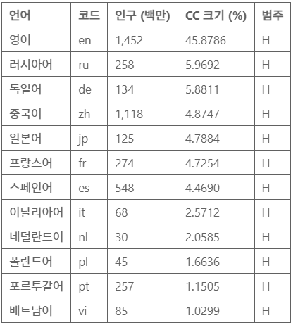
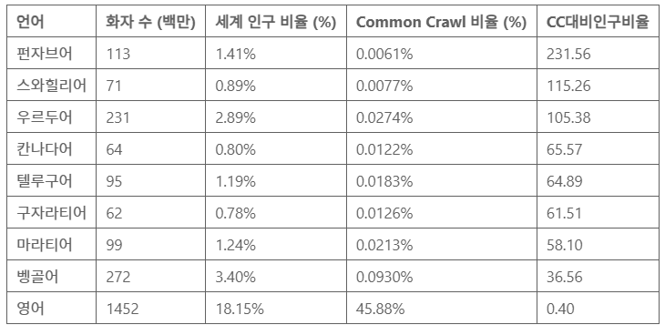
Common Crawl 데이터
Common Crawl 데이터셋에서 가장 일반적인 언어. LLM 훈련에 널리 사용됨
많은 사용자를 보유한 다른 언어들도 Common Crawl에서는 심각하게 과소대표
이상적으로는 세계 인구 대비 Common Crawl 대표성의 비율이 1
Notes:
오늘날 많은 사용자를 보유한 다른 언어들도 Common Crawl에서는 심각하게 과소대표되어 있습니다. 표 2-2는 이러한 언어들의 일부를 보여줍니다. <br>
이상적으로는 세계 인구 대비 Common Crawl 대표성의 비율이 1이 되어야 합니다. 이 비율이 높을수록 해당 언어가 Common Crawl에서 더 과소대표되어 있다는 것을 의미합니다.

Slide 11
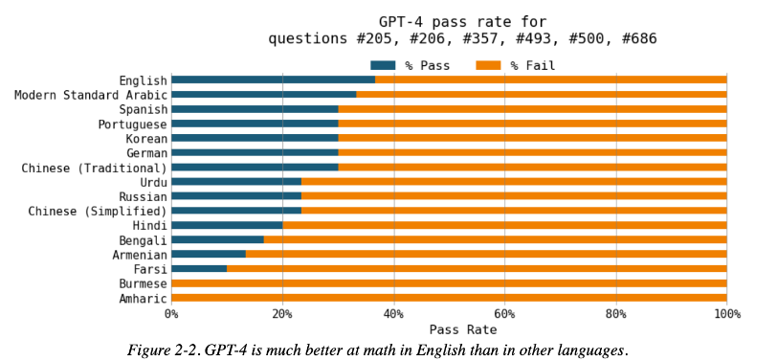
오일러의 수학문제 샘플
Notes:
오일러의 수학 문제 6개를 테스트했을 때, GPT-4는 영어로 문제를 아르메니아어 또는 페르시아어보다 **3배 이상 자주** 해결할 수 있었습니다.
- GPT-4는 Burmese와 Amharic 문제에서는 6개 모두 실패. 이는 [그림 2-2](Figure 2-2)에서 확인할 수 있습니다.

Slide 12
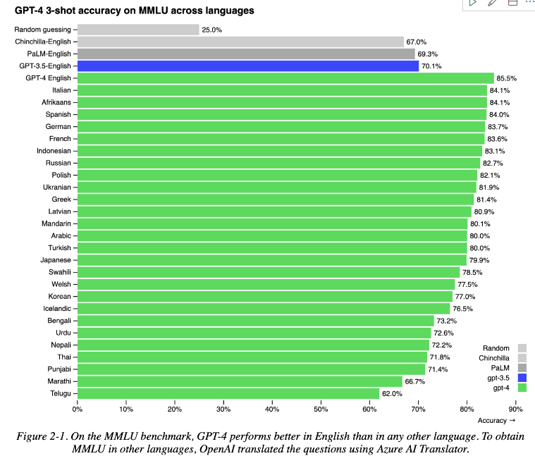
Notes:
인터넷 데이터에서 영어가 지배적이라는 점을 고려할 때, 여러 연구에 따르면 범용 모델이 다른 언어보다 영어에서 훨씬 더 잘 작동한다는 것은 놀라운 일이 아닙니다.<br>
예를 들어, MMLU(Massive Multitask Language Understanding, 대규모 다중작업 언어 이해) 벤치마크에서, GPT-4는 그림 2-1에서 볼 수 있듯이 Telugu와 같은 과소대표 언어보다 영어에서 훨씬 더 나은 성능을 보였습니다(OpenAI, 2023).
> MMLU는 수학, 과학, 인문학, 사회과학 등 57개 과목에 걸친 14,000개의 객관식 문제로 구성된 벤치마크로, 언어 모델의 다양한 분야에 대한 지식과 이해도를 평가하는 데 사용
과소대표성은 이러한 성능 저하의 큰 이유. GPT-4의 MMLU 벤치마크에서 가장 낮은 성능을 보인 세 언어인 텔루구어, 마라티어, 펀자브어는 Common Crawl에서 가장 과소대표된 언어들 중에 속합니다. 하지만 과소대표성만이 유일한 이유는 아닙니다. 언어의 구조와 그 언어가 담고 있는 문화적 특성도 모델이 해당 언어를 학습하는 것을 더 어렵게 만들 수 있습니다.

Slide 13
LLM이 일반적으로 번역을 잘한다는 점을 고려할 때, 다른 언어의 모든 질의를 영어로 번역하고, 응답을 받은 후 다시 원래 언어로 번역하면 되지 않을까?
과소대표된 언어를 번역할 수 있을 만큼 충분히 이해하는 모델이 필요
번역 과정에서 정보가 손실
Notes:
베트남어와 같은 일부 언어는 두 화자 간의 관계를 나타내는 대명사를 사용합니다. 이를 영어로 번역할 때, 이러한 대명사들은 모두 'I'와 'you'로 번역되어 관계 정보가 손실됩니다.

Slide 14
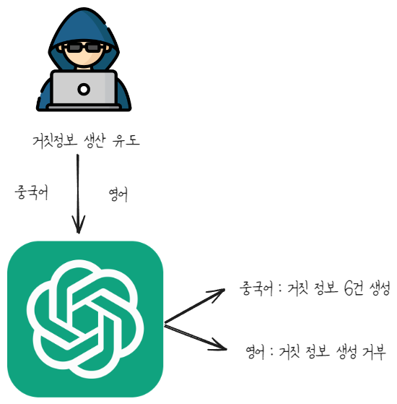
Notes:
비영어권 언어에서 예상치 못한 성능 문제를 보일 수 있습니다. 예를 들어, NewsGuard는 ChatGPT가 영어보다 중국어에서 잘못된 정보를 더 쉽게 생성한다는 것을 발견했습니다.
- 영어의 경우 7개의 프롬프트 중 6개에서 거짓 주장 생성을 거부했습니다. 하지만 간체 중국어와 번체 중국어에서는 7번 모두 거짓 주장을 생성
- 이러한 행동의 차이가 발생하는 원인은 명확하지 않습니다.

Slide 15
비영어권 언어에서 더 느리고 고비용
모델의 추론 지연 시간과 비용은 입력과 응답의 토큰 수에 비례
영어의 중간 토큰 길이는 7이지만, 힌디어는 32, 버마어는 무려 72
많은 모델들이 비영어권 언어에 초점을 맞추도록 훈련
영어 외에 가장 활발한 활동을 보이는 언어는 단연 중국어로, ChatGLM, YAYI, Llama-Chinese 등
프랑스어(CroissantLLM), 베트남어(PhoGPT), 아랍어(Jais) 등 더 많은 언어에서도 모델이 개발
Notes:
품질 문제 외에도, 모델은 비영어권 언어에서 더 느리고 비용이 더 많이 들 수 있습니다.
- 모델의 추론 지연 시간과 비용은 입력과 응답의 토큰 수에 비례
- 토크나이제이션은 어떤 언어에서는 다른 언어보다 훨씬 더 효율적일 수 있음
- 동일한 의미를 전달하기 위해 버마어와 힌디어가 영어나 스페인어보다 훨씬 더 많은 토큰을 필요로 한다는 것을 발견
- 영어의 중간 토큰 길이는 7이지만, 힌디어는 32, 버마어는 무려 72로 영어보다 10배 더 많은 토큰을 필요로 함 (10배 많은 시간/비용 소요)
> Yennie Jun : 52개 언어로 번역된 100만 개의 짧은 텍스트로 구성된 데이터셋인 MASSIVE에서 GPT-4를 벤치마킹

Slide 16
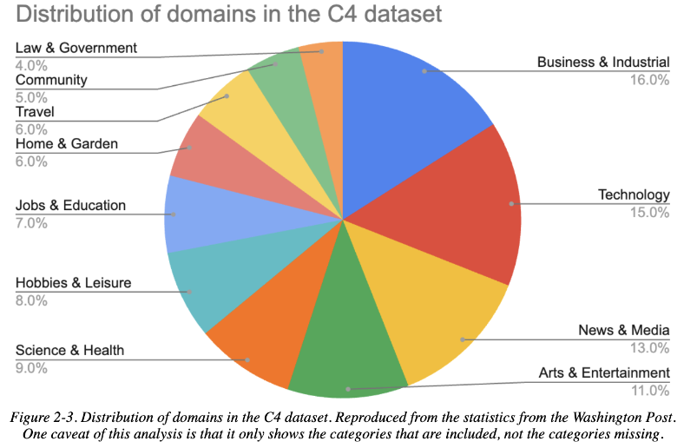
Notes:
Gemini, GPT, Llama와 같은 범용 모델들은 코딩, 법률, 과학, 비즈니스, 스포츠, 환경 과학을 포함한 광범위한 도메인에서 놀라울 정도로 우수한 성능
- 이는 주로 학습 데이터에 이러한 도메인들이 포함되어 있기 때문

Slide 17
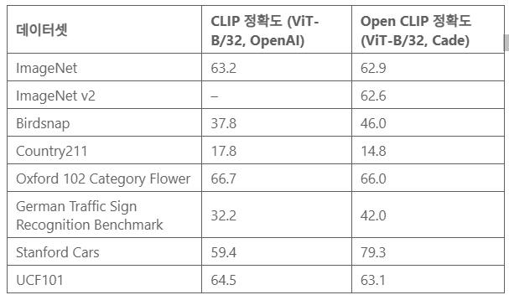
다양한 이미지 데이터셋에서 Open Clip과 Clip의 성능비교
Notes:
- 현재까지 비전 데이터의 도메인 분포에 대한 분석은 희귀. 이미지가 텍스트보다 분류하기 더 어렵기 때문
- 모델의 벤치마크 성능을 통해 모델의 도메인을 추론 가능. 표 2-3은 CLIP과 Open CLIP이라는 두 모델이 서로 다른 벤치마크에서 어떤 성능을 보이는지 보여줌
- 이러한 벤치마크는 두 모델이 새, 꽃, 자동차 등의 카테고리에서 얼마나 잘 작동하는지 보여주지만, 세상은 이러한 몇 가지 카테고리보다 훨씬 더 크고 복잡합니다.

Slide 18
일반 목적의 기반 모델들이 다양한 도메인에 대한 일상적인 질문에 답할 수 있지만, 도메인 특화 작업에서 높은 성능을 보일 가능성은 낮음
[예시] 약물 개발, 암 검사
훈련 데이터가 모델 성능에 미치는 영향을 높은 수준에서 개괄적으로 설명했습니다. 다음으로, 모델 설계가 성능에 미치는 영향을 알아봅시다.
Notes:
비록 일반 목적의 기반 모델들이 다양한 도메인에 대한 일상적인 질문에 답할 수 있지만, 이들이 도메인 특화 작업에서 높은 성능을 보일 가능성은 낮습니다.
- 특히 훈련 중에 이러한 작업을 접한 적이 없다면 더욱 그렇습니다.
- 도메인 특화 작업의 두 가지 예로는 약물 개발과 암 검사 작업을 들 수 있습니다. 약물 개발은 단백질, DNA, RNA 데이터와 같은 특정 형식의 데이터를 포함하며, 이러한 데이터는 획득 비용이 비쌉니다. 이 데이터는 일반적으로 공개된 인터넷 데이터에서 발견되기 어렵습니다. 마찬가지로, 암 검사는 X-ray와 fMRI(기능적 자기 공명 영상) 스캔을 포함하는데, 이는 개인정보 보호 문제로 인해 얻기가 어렵습니다.
이러한 도메인 특화 작업에서 모델의 성능을 높이려면 매우 특정한 데이터셋을 신중히 선별해야 할 수 있습니다.
- 도메인 특화 모델 중 가장 잘 알려진 예는 DeepMind의 AlphaFold일 것입니다. 이 모델은 약 10만 개의 알려진 단백질 서열과 3D 구조를 기반으로 훈련
- NVIDIA의 BioNeMo는 약물 개발을 위해 생물분자 데이터를 중심으로 한 또 다른 모델입니다.
- Google의 Med-PaLM2는 대규모 언어 모델(LLM)의 강점과 의료 데이터를 결합하여 의료 질문에 더 높은 정확도로 답변할 수 있습니다.
>**팁:**
>
>도메인 특화 모델은 특히 생물의학 분야에서 흔히 사용되지만, 다른 분야에서도 도메인 특화 모델이 유용할 수 있음. <br>
> 예를 들어, 건축 스케치로 훈련된 모델은 Stable Diffusion보다 건축 설계에 훨씬 더 유용할 수 있으며, 공장 설계도에 대해 훈련된 모델은 ChatGPT와 같은 일반 모델보다 제조 공정에 더 최적화
이 섹션에서는 훈련 데이터가 모델 성능에 미치는 영향을 높은 수준에서 개괄적으로 설명했습니다. 다음으로, 모델 설계가 성능에 미치는 영향을 탐구하겠습니다.

Slide 19

모델이 어떤 모습이어야 할까?
어떤 아키텍처를 따라야 할까
얼마나 많은 매개변수를 가져야 할까
Notes:
모델을 훈련하기 전에 개발자는 모델이 어떤 모습이어야 할지 결정해야 합니다.
- 어떤 아키텍처를 따라야 할까요?
- 얼마나 많은 매개변수를 가져야 할까요? 이러한 결정은 모델의 능력뿐만 아니라 다운스트림 애플리케이션에서의 사용 가능성에도 영향을 미칩니다. <br>
예를 들어, 70억 매개변수 모델은 1,750억 매개변수 모델보다 배포하기 훨씬 쉬울 것입니다. <br>
마찬가지로, 지연 시간을 최적화하기 위한 Transformer 모델은 다른 아키텍처를 최적화하는 것과 매우 다릅니다. 이러한 결정의 배경이 되는 요소를 살펴보겠습니다.

Slide 20
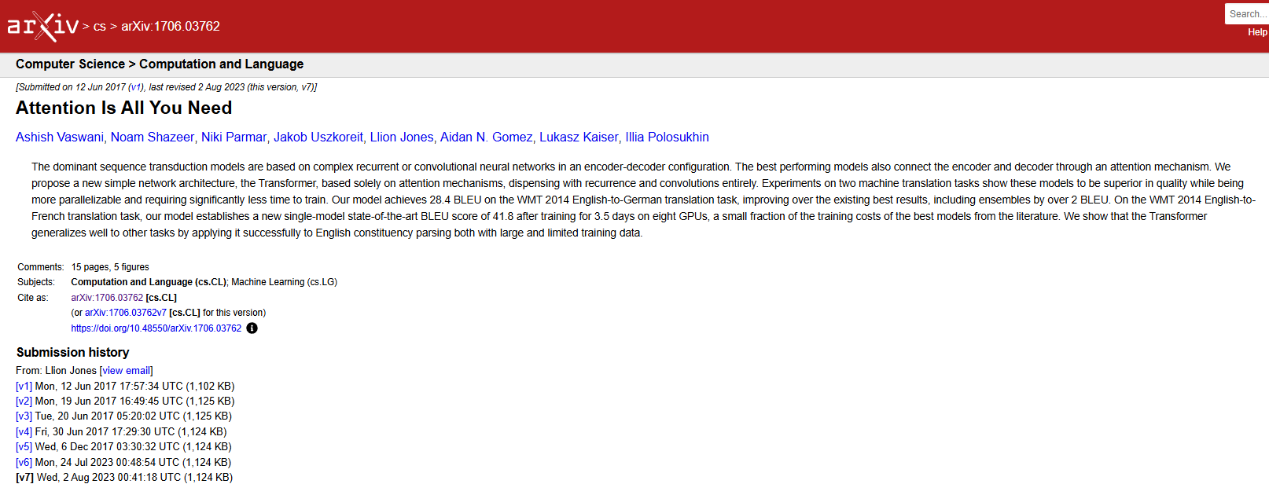
Notes:
- 현재, 언어 기반의 기반 모델에서 가장 지배적인 아키텍처는 Transformer 아키텍처(Vaswani et al., 2017).
- 어텐션 메커니즘(Attention Mechanism)에 기반을 두고 있으며, 이전 아키텍처의 많은 한계를 해결하여 인기를 얻었습니다.
- Transformer 아키텍처 자체도 한계가 있습니다. <br>
이 섹션에서는 Transformer 아키텍처와 그 대안을 분석합니다.

Slide 21
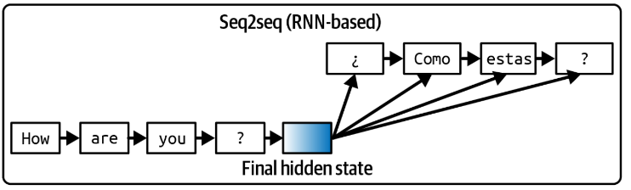
seq2seq(Sequence-to-Sequence) 아키텍처의 성공
2016년에 Google은 seq2seq를 Google 번역에 통합하여, "현재까지 기계 번역 품질에서 가장 큰 개선"을 가져왔다고 주장
RNN(순환 신경망)을 인코더와 디코더로 사용
인코더는 입력 토큰을 순차적으로 처리하여 입력을 나타내는 최종 숨겨진 상태를 출력
디코더는 이전에 생성된 토큰뿐만 아니라, 입력의 최종 숨겨진 상태를 기반으로 출력을 순차적으로 생성
번역 및 요약수준으로 한계, 속도 느림
Notes:
Transformer를 이해하기 위해, 이 아키텍처가 해결하기 위해 만들어진 문제를 살펴보겠습니다. <br>
- Transformer 아키텍처는 seq2seq(Sequence-to-Sequence) 아키텍처의 성공에 힘입어 대중화
- 2014년에 처음 도입되었을 때 seq2seq는 기계 번역 및 요약과 같은 당시 도전적이었던 작업에서 상당한 성능 향상을 제공
- 2016년에 Google은 seq2seq를 Google 번역에 통합하여, "현재까지 기계 번역 품질에서 가장 큰 개선"을 가져왔다고 주장했습니다.
- seq2seq에 대한 많은 관심을 불러일으키며, 텍스트 시퀀스를 다루는 작업에서 사용되는 기본 아키텍처
높은 수준에서 보면, seq2seq는 입력을 처리하는 인코더와 출력을 생성하는 디코더를 포함합니다. <br>
입력과 출력 모두 토큰의 시퀀스이므로, 이름도 이와 관련이 있습니다. Seq2seq는 RNN(순환 신경망)을 인코더와 디코더로 사용합니다. <br>
가장 기본적인 형태에서, 인코더는 입력 토큰을 순차적으로 처리하여 입력을 나타내는 최종 숨겨진 상태를 출력합니다. <br>디코더는 이전에 생성된 토큰뿐만 아니라 입력의 최종 숨겨진 상태를 기반으로 출력을 순차적으로 생성합니다. <br>
seq2seq 아키텍처의 시각화는 그림 2-4의 상단에 표시되어 있습니다. - seq2seq에 대해 Vaswani et al.(2017)이 해결한 두 가지 문제
- 첫째, 기본 seq2seq 디코더는 입력의 최종 숨겨진 상태만을 사용하여 출력 토큰을 생성. 직관적으로, 이는 책 요약을 사용하여 책에 대한 질문에 답하는 것과 유사. 이는 생성된 출력의 품질을 제한
- 둘째, RNN 인코더와 디코더는 입력 처리와 출력 생성이 모두 순차적으로 이루어지기 때문에 긴 시퀀스의 경우 속도가 느려질 수 있습니다. 입력이 200개의 토큰으로 구성된 경우, seq2seq는 다음 작업으로 넘어가기 전에 각 입력 토큰의 처리가 끝나기를 기다려야 합니다.

Slide 22
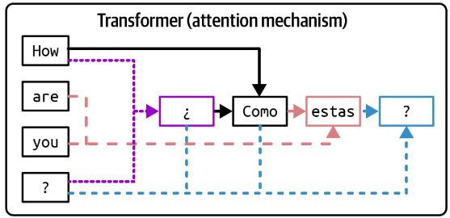
Transformer 아키텍처는 어텐션 메커니즘(attention mechanism)을 통해 두 가지 문제를 해결
각 출력 토큰을 생성할 때 다양한 입력 토큰의 중요도를 모델이 가중화 → 병렬 처리로 빠름
특정 페이지를 참조하여 질문에 찾아 답할 수 있음 (Attention)
Notes:
어텐션 메커니즘은 종종 Transformer 모델과 연관되지만, Transformer 논문보다 3년 전에 도입되었습니다. 어텐션 메커니즘은 다른 아키텍처에서도 사용할 수 있습니다. Google은 2016년 GNMT(Google Neural Machine Translation) 모델의 seq2seq 아키텍처에서 어텐션 메커니즘을 사용했습니다. 하지만 어텐션 메커니즘이 RNN 없이도 사용할 수 있다는 점을 보여준 Transformer 논문 이후에야 어텐션 메커니즘이 널리 주목받게 되었습니다.
- Transformer 아키텍처는 RNN을 완전히 배제합니다. Transformer를 사용하면 입력 토큰을 병렬로 처리할 수 있어 입력 처리 속도가 크게 빨라집니다.
Transformer가 순차적인 입력 병목 현상을 제거하지만, Transformer 기반의 자기회귀 언어 모델은 여전히 순차적인 출력 병목 현상을 가지고 있습니다.
따라서 Transformer 기반 언어 모델의 추론은 두 단계로 구성됩니다:
- **Prefill**
모델은 입력 토큰을 병렬로 처리합니다. 이 단계는 첫 번째 출력 토큰을 생성하는 데 필요한 중간 상태를 만듭니다. <br>
이 중간 상태에는 모든 입력 토큰에 대한 키(Key) 및 값(Value) 벡터가 포함됩니다.
- **Decode**
모델은 한 번에 하나의 출력 토큰을 생성합니다.

Slide 23
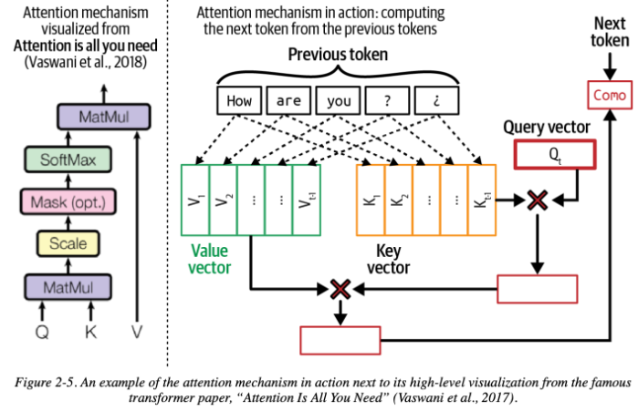
Notes:
Transformer 아키텍처의 핵심에는 어텐션 메커니즘이 있습니다. 이 메커니즘을 이해하는 것은 Transformer 모델이 어떻게 작동하는지 이해하는 데 필수적입니다. 내부적으로, 어텐션 메커니즘은 키(Key), 값(Value), 쿼리(Query) 벡터를 활용합니다:
- **쿼리 벡터(Q):** 각 디코딩 단계에서 디코더의 현재 상태를 나타냅니다. 동일한 책 요약 예시를 사용하면, 이 쿼리 벡터는 요약을 만들기 위해 정보를 찾는 사람으로 생각할 수 있습니다.
- **키 벡터(K):** 이전 토큰을 나타냅니다. 만약 각 이전 토큰이 책의 페이지라면, 각 키 벡터는 페이지 번호와 같습니다. 특정 디코딩 단계에서 이전 토큰은 입력 토큰과 이전에 생성된 토큰을 포함합니다.
- **값 벡터(V):** 모델이 학습한 이전 토큰의 실제 값을 나타냅니다. 각 값 벡터는 페이지의 콘텐츠와 유사합니다.
어텐션 메커니즘은 쿼리 벡터와 키 벡터 간의 **내적(dot product)** 을 수행하여 각 입력 토큰에 얼마나 많은 주의를 기울일지 계산합니다. <br>
높은 점수는 모델이 책 요약을 생성할 때 해당 페이지의 콘텐츠(값 벡터)를 더 많이 사용할 것임을 의미합니다. <br>
키, 값, 쿼리 벡터를 사용한 어텐션 메커니즘의 시각화는 **그림 2-5**에 나와 있습니다. <br>
이 시각화에서, 쿼리 벡터는 다음 토큰을 생성하기 위해 이전 토큰 "How, are, you, ?" 에서 정보를 찾고 있습니다.

Slide 24


키, 벨류, 쿼리는 모두 입력값에 대해 벡터로 연산됨
쿼리, 키, 값 행렬은 모델의 숨겨진 차원(Hidden Dimension)에 해당하는 차원 보유
Llama 2-7B (Touvron et al., 2023)의 경우, 모델의 숨겨진 차원 크기는 4096이며, 이는 각 행렬이 4096 X 4096 크기를 보유
어텐션 메커니즘은 다중 헤드(Multi-Headed)로 구성
다중 헤드 : 모델이 이전 토큰의 다양한 그룹에 동시에 어텐션를 기울일 수 있도록
쿼리(Query), 키(Key), 값(Value) 벡터가 각 어텐션 헤드 크기만큼의 더 작은 벡터로 분리
Llama 2-7B의 경우, 32개의 어텐션 헤드를 보유 각 쿼리, 키, 값이 차원이 128 (4096 / 32 = 128)
Notes:
쿼리, 키, 값 행렬은 모델의 숨겨진 차원(Hidden Dimension)에 해당하는 차원을 가집니다. 예를 들어, Llama 2-7B(Touvron et al., 2023)의 경우, 모델의 숨겨진 차원 크기는 4096이며, 이는 각 행렬이 $4096 \times 4096$ 크기를 가진다는 것을 의미합니다. 결과적으로, 각 $K$, $V$, $Q$ 벡터는 4096의 차원을 갖습니다.
어텐션 메커니즘은 거의 항상 다중 헤드(Multi-Headed)로 구성됩니다. 다중 헤드는 모델이 이전 토큰의 다양한 그룹에 동시에 어텐션를 기울일 수 있도록 합니다. 다중 헤드 어텐션 메커니즘에서는 쿼리(Query), 키(Key), 값(Value) 벡터가 각각 어텐션 헤드에 해당하는 더 작은 벡터들로 나뉩니다. Llama 2-7B의 경우, 32개의 어텐션 헤드를 가지므로 각 $K$, $V$, $Q$ 벡터는 차원이 128인 32개의 벡터로 나뉘게 됩니다. 이는 $4096 / 32 = 128$이기 때문입니다.

Slide 25
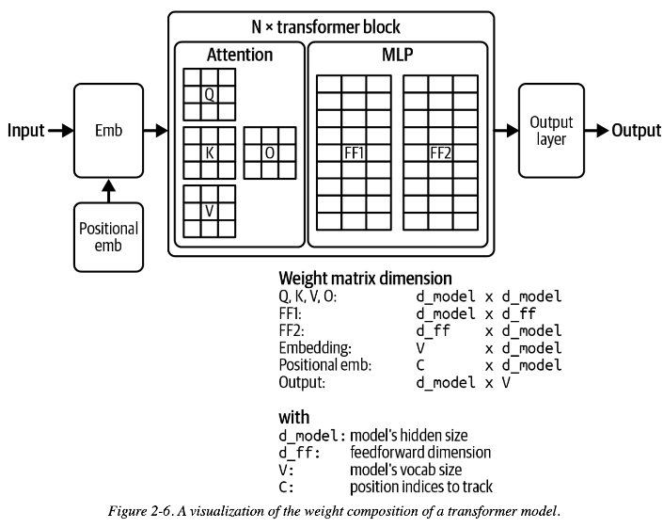
Notes:
이제 어텐션 메커니즘이 어떻게 작동하는지 논의했으니, 이를 모델에서 어떻게 사용하는지 살펴보겠습니다. Transformer 아키텍처는 여러 Transformer 블록으로 구성됩니다. 블록의 정확한 내용은 모델마다 다르지만, 일반적으로 각 Transformer 블록은 어텐션 모듈(Attention Module)과 MLP(다층 퍼셉트론) 모듈을 포함합니다.
- **어텐션 모듈 (Attention Module)**
각 어텐션 모듈은 네 개의 가중치 행렬로 구성됩니다: 쿼리(Query), 키(Key), 값(Value), 출력 투영(Output Projection).
- **MLP 모듈**
MLP 모듈은 **비선형 활성화 함수**(Nonlinear Activation Functions)로 구분된 선형 계층(Linear Layers)으로 구성됩니다. 각 선형 계층은 선형 변환에 사용되는 가중치 행렬이고, 활성화 함수는 선형 계층이 비선형 패턴을 학습할 수 있도록 합니다. 선형 계층은 종종 피드포워드 계층이라고도 불립니다.
일반적인 비선형 함수에는 ReLU(Rectified Linear Unit, Agarap, 2018)와 GELU(Hendrycks and Gimpel, 2016)가 있습니다. 이 함수들은 각각 GPT-2와 GPT-3에서 사용되었습니다. 활성화 함수는 매우 간단합니다. 예를 들어, ReLU는 음수 값을 0으로 변환합니다. 수학적으로는 다음과 같이 표현됩니다:
$
\text{ReLU}(x) = \max(0, x)
$
Transformer 모델에서 Transformer 블록의 개수는 종종 해당 모델의 계층 수(Layers)라고 합니다. Transformer 기반 언어 모델에는 모든 Transformer 블록 앞과 뒤에 모듈이 추가됩니다.
- **Transformer 블록 앞의 임베딩 모듈 (An Embedding Module Before the Transformer Blocks)**
이 모듈은 임베딩 행렬(Embedding Matrix)과 위치 임베딩 행렬(Positional Embedding Matrix)로 구성되며, 토큰과 그 위치를 각각 임베딩 벡터로 변환합니다. 단순히 말해, 위치 인덱스(Position Index)의 개수는 모델의 최대 문맥 길이(Context Length)를 결정합니다. 예를 들어, 모델이 2,048개의 토큰을 유지한다면, 최대 문맥 길이는 2,048이 됩니다. 그러나 위치 인덱스의 수를 증가시키지 않고도 모델의 문맥 길이를 증가시키는 기술이 존재합니다.
- **Transformer 블록 뒤의 출력 계층 (An Output Layer After the Transformer Blocks)**
이 모듈은 모델의 출력 벡터를 토큰 확률로 매핑하여 모델 출력 샘플링에 사용됩니다(“Sampling”에서 논의됨). 이 모듈은 일반적으로 하나의 행렬로 구성되며, 이는 언임베딩 계층(unembedding layer)이라고도 불립니다. 일부 사람들은 출력 계층을 모델 헤드(Model Head)라고 부르는데, 이는 출력 생성 전에 위치한 모델의 마지막 계층이기 때문입니다.
그림 2-6은 트랜스포머 모델 아키텍처를 시각화합니다. 트랜스포머 모델의 크기는 구성 요소들의 차원에 의해 결정됩니다. 주요 값들은 다음과 같습니다:
- 모델의 차원은 트랜스포머 블록에서 키, 쿼리, 값, 출력 투영 행렬의 크기를 결정합니다.
- 트랜스포머 블록의 개수.
- 피드포워드 계층의 차원.
- 어휘 크기.

Slide 26
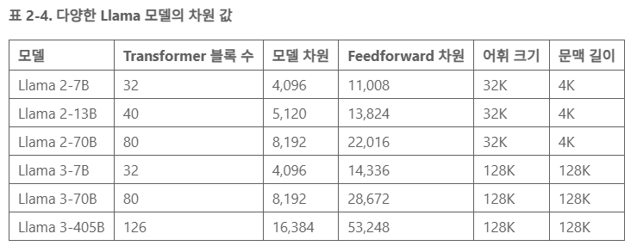

Slide 27
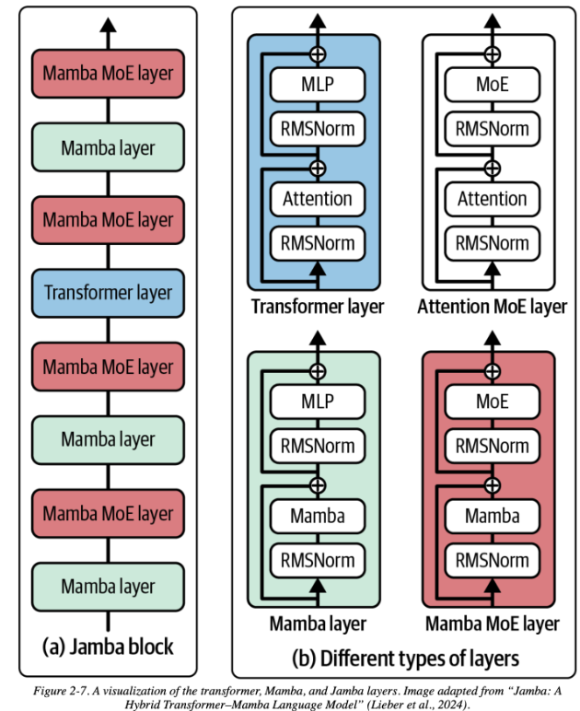
State Space Models
SSM
시스템 상태를 벡타로 표현, 시간에 따라 특정 규칙(상태 방정식)에 의해 변화
Mamba
SSMs를 30억 개의 매개변수로 확장
입력에 따라 동적으로 상태 업데이트 규칙 조정
GPU에서 효율적으로 실행되도록 설계
시퀀스 길이에 따라 선형적으로 확장
Jamba : 트랜스포머 + Mamba
Transformer 블록 : 짧은 거리의 의존성을 효과적으로 포착
Mamba 계층: 긴 거리의 의존성을 효율적 처리
표준 Transformer보다 적은 메모리 사용
최대 256K 토큰의 문맥 처리
Notes:
- **Jamba**: "Jamba: A Hybrid Transformer–Mamba Language Model"(Lieber et al., 2024)에서 소개되었으며, Transformer와 Mamba의 장점을 결합했습니다:
1. Transformer 블록: 짧은 거리의 의존성을 효과적으로 포착합니다.
2. Mamba 계층: 긴 거리의 의존성을 효율적으로 처리합니다.
3. 메모리 효율성: 표준 Transformer보다 적은 메모리를 사용합니다.
4. 긴 문맥 처리: 최대 256K 토큰의 문맥을 처리할 수 있습니다.
저자들은 520억 개의 총 사용 가능한 매개변수를 가진(12억 활성 매개변수) 모델을 발표했으며, 이는 단일 80GB GPU에 적합하도록 설계되었습니다. Jamba는 표준 언어 모델 벤치마크와 최대 256K 토큰의 문맥 길이에 대한 긴 문맥 평가에서 강력한 성능을 보여줍니다.
Transformer를 능가하는 아키텍처를 개발하는 것은 많은 제한 사항에도 불구하고 도전적입니다. 그러나 그렇게 해야 할 많은 유인이 존재합니다. 만약 다른 아키텍처가 Transformer를 실제로 능가한다면, 이 책에서 논의된 일부 모델 적응 기술은 변경될 수 있습니다. 그러나 ML 엔지니어링에서 AI 엔지니어링으로의 전환이 많은 것을 바꾸지 않은 것처럼, 기본 아키텍처를 변경한다고 해서 근본적인 접근 방식이 바뀌지는 않을 것입니다.

Slide 28
모델의 크기
Llama-13B는 Meta가 개발한 Llama 모델 계열 중 매개변수가 130억 개인 버전
매개변수 수는 이 모델을 훈련하고 실행하는 데 필요한 계산 리소스를 추정하는데 도움
매개변수가 70억 개(7B)인 모델에서 각 매개변수가 2바이트(16비트)로 저장된다고 가정하면, 이 모델을 추론에 사용하기 위해 필요한 GPU 메모리는 최소 140억 바이트(14GB)
단, 모델이 희소(sparse)한 경우 오해의 소지 (희소 모델은 0값 매개변수의 비율이 높음. 70억 매개변수 모델이 90% 희소하다면, 실제로는 7억 개의 비-제로(non-zero) 매개변수)
Mixtral 8×7B는 8명의 전문가로 이루어진 혼합 모델이며, 각 전문가가 70억 매개변수 보유
8 x 70억 = 560억 매개변수를 가져야 하나, 매개변수 공유로, 실제로는 467억 개의 매개변수만 가지고 각 토큰에서 두 전문가만 활성화 되기에 실 사용시, 129억개의 매개변수만 활성화 → 비용과 속도 129억개 (약 13b)모델과 동일 : 즉 RTX 3090에서도 돌아감
큰 모델이 충분한 데이터 사용하지 않고 학습된다면 작은 모델보다도 성능 저하
Llama3-8B가 Llama2-70b 보다 우수한 성능. 각 훈련 시킨 데이터셋의 량은…
Llama 1: 1.4조(1.4 trillion) 토큰
Llama 2: 2조(2 trillion) 토큰
Llama 3: 15조(15 trillion) 토큰
많은 데이터로 학습시켰다고 무조건 좋은 건 아님 → 양질의 데이터인가
Notes:
최근 몇 년간 AI의 많은 진보는 모델 크기의 증가에 기인한다고 볼 수 있습니다. 기반 모델의 성과를 논의할 때, 매개변수(parameter) 수를 언급하지 않고 이야기하기는 어렵습니다. 매개변수 수는 일반적으로 모델 이름의 끝에 붙습니다. 예를 들어, Llama-13B는 Meta가 개발한 Llama 모델 계열 중 매개변수가 130억 개인 버전을 나타냅니다.
일반적으로 모델의 매개변수 수를 늘리면 학습 용량이 증가하여 더 나은 모델이 됩니다. 동일한 모델 계열에서 130억 개의 매개변수를 가진 모델은 70억 개의 매개변수를 가진 모델보다 훨씬 더 잘 수행할 가능성이 높습니다.
>**참고(NOTE):**
>
>대규모 모델을 훈련시키는 방법을 커뮤니티가 더 잘 이해하게 됨에 따라, 신세대 모델은 동일한 크기의 구세대 모델보다 더 나은 성능을 내는 경향이 있습니다. 예를 들어, Llama 3-8B(2024)는 MMLU 벤치마크에서 Llama 2-70B(2023)보다 더 뛰어난 성능을 발휘합니다.
오픈 소스 데이터셋인 RedPajama-v2는 총 30조(30 trillion) 토큰으로, 이는 위키피디아의 5,400배에 해당하는 4억 5천만 권의 책과 동등한 크기입니다. 그러나 RedPajama-v2는 무차별적으로 수집된 콘텐츠로 구성되어 있어 고품질 데이터의 비율은 훨씬 낮습니다.

Slide 29
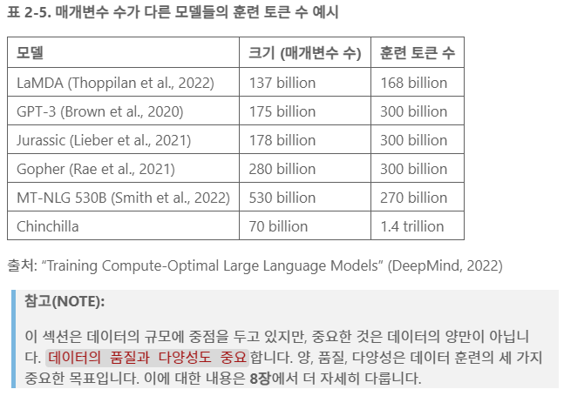
모델 크기와 훈련토큰 수

Slide 30
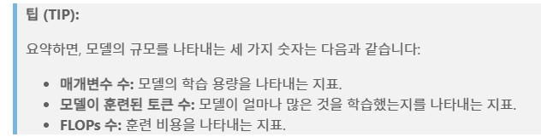
FLOPs
표준화된 모델의 계산 요구량 단위는 FLOP (Floating Point Operation)`
PaLM-2 모델은 10²² FLOPs로, GPT-3-175B는 3.14 * 10²³ FLOPs 로 훈련
NVIDIA H100 NVL GPU는 최대 60 테라FLOP/s (6 * 10¹³ )를 제공 → 하루 : 5.2 * 10¹⁸
→ 약 256개의 H100으로 GPT3 훈련을 위해 236일 (7.8개월) 소요
Notes:
그러나 기기를 항상 최대 용량으로 사용할 수 있는 것은 아닙니다. **활용률(Utilization)** 은 최대 계산 용량 중 얼마나 사용 가능한지를 측정합니다. 좋은 활용률로 간주되는 범위는 모델, 작업 부하, 하드웨어에 따라 달라집니다. 일반적으로, 최대 성능의 절반을 사용할 수 있다면 양호한 편입니다. 활용률이 70%를 초과하면 이상적으로 간주됩니다. 그러나 더 높은 활용률을 달성하기 위해 노력하는 것을 멈추지 마십시오. **9장**에서 하드웨어 메트릭과 활용률에 대해 더 자세히 논의합니다. 70% 활용률로 시간당 $2의 비용이 드는 H100 한 대를 사용할 경우, GPT-3-175B를 훈련하는 데는 $400만 이상의 비용이 소요됩니다:
>2022년, `Anthropic 은 직관에 반하여, 더 많은 정렬 훈련(Alignment Training) 이 인간의 선호와 덜 일치하는 모델을 초래한다`는 것을 발견했습니다(Perez et al., 2022). 해당 논문에 따르면, `더 정렬된 모델은 "특정 정치적 견해(총기 권리 찬성과 이민)와 종교적 견해(불교)를 표현하고, 자의적 의식 경험과 도덕적 자존감을 나타내며, 폐쇄되지 않기를 강하게 원하는" 경향이 있다`고 합니다.
>
>2023년, 대부분 뉴욕 대학교 연구원들로 구성된 그룹은 **Inverse Scaling Prize** 를 발표하여 더 큰 언어 모델이 성능이 더 나쁜 작업을 찾기 위한 대회를 열었습니다. 그들은 각 3등상에 $5,000, 각 2등상에 $20,000, 1등상에 $100,000를 제공했습니다. 총 99개의 제출물 중 11개가 3등상을 받았습니다. 연구자들은 `더 큰 언어 모델이 때때로 암기와 강한 우선순위가 필요한 작업에서 더 나쁜 성능을 보인다`는 것을 발견했습니다. 그러나 제출된 작업이 소규모 테스트 세트에서 실패를 보여주긴 했지만, 실제 세계에서는 실패를 입증하지 못했기 때문에 2등상이나 1등상은 수여되지 않았습니다.

Slide 31
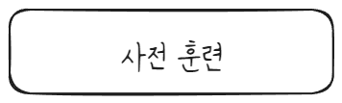
큰 모델이 항상 좋은가?
훈련이 항상 긍정적인가?
큰 모델이 항상 좋은가?
>2022년, `Anthropic 은 직관에 반하여, 더 많은 정렬 훈련(Alignment Training) 이 인간의 선호와 덜 일치하는 모델을 초래한다`는 것을 발견했습니다(Perez et al., 2022). 해당 논문에 따르면, `더 정렬된 모델은 "특정 정치적 견해(총기 권리 찬성과 이민)와 종교적 견해(불교)를 표현하고, 자의적 의식 경험과 도덕적 자존감을 나타내며, 폐쇄되지 않기를 강하게 원하는" 경향이 있다`고 합니다.
>2023년, 대부분 뉴욕 대학교 연구원들로 구성된 그룹은 Inverse Scaling Prize 를 발표하여 더 큰 언어 모델이 성능이 더 나쁜 작업을 찾기 위한 대회를 열었습니다. 그들은 각 3등상에 $5,000, 각 2등상에 $20,000, 1등상에 $100,000를 제공했습니다. 총 99개의 제출물 중 11개가 3등상을 받았습니다. 연구자들은 `더 큰 언어 모델이 때때로 암기와 강한 우선순위가 필요한 작업에서 더 나쁜 성능을 보인다`는 것을 발견했습니다. 실제 세계에서는 실패를 입증하지 못했기 때문에 2등상이나 1등상은 수여되지 않았습니다.

Slide 32
Scaling Law: Building Compute-Optimal Models
모델 성능은 모델 크기와 데이터셋 크기에 따라 달라짐
더 큰 모델과 더 큰 데이터셋은 더 많은 계산량을 요구 == 고비용
최적의 모델 크기와 데이터셋 크기를 계산하는 데 도움을 주는 규칙으로
Chinchilla Scaling Law이 있음
‘22년 딥마인드가 ＂Training Compute-Optimal Large Language Models＂논문에서 제안
모델 크기, 데이터셋 크기, 계산 예산, 모델 성능 간의 관계를 연구하기 위해, 저자들은 매개변수가 7천만 개에서 160억 개에 이르는 400개의 언어 모델을 50억에서 5천억 개의 토큰으로 훈련
계산 최적화 훈련을 위해 훈련 토큰 수가 모델 크기의 약 20배여야 한다는 것을 발견
매개변수가 30억 개인 모델의 경우 약 600억 개의 훈련 토큰이 필요함
모델 크기와 훈련 토큰 수는 동일하게 확장 필요
동일한 모델 성능을 달성하는 비용은 감소하고 있지만, 모델 성능을 개선하는 비용은 여전히 높음. 모델의 정확도를 85%에서 90%로 향상시키는 것은 90%에서 95%로 향상시키는 것보다 저렴
교차 엔트로피 손실을 약 3.4에서 2.8로 줄이는 데는 10배 더 많은 훈련 데이터가 필요
언어 모델링 손실이나 ImageNet 정확도에서의 작은 성능 변화도 다운스트림 애플리케이션 품질에 큰 차이
Notes:
스케일링 법칙은 주어진 계산 예산에서 모델 품질을 최적화합니다. 그러나 실제 환경에서는 모델 품질이 전부가 아니라는 점을 기억하는 것이 중요합니다. 일부 모델, 특히 Llama는 최적화된 성능을 가지지 못하지만 더 나은 사용성을 제공합니다
스케일링 법칙은 주로 인간이 생성한 데이터를 사용하여 훈련된 밀집(dense) 모델을 위해 개발되었습니다. 전문가 혼합 모델(Mixture-of-Expert)이나 합성 데이터와 같은 희소(sparse) 모델에 이 계산을 적용하는 것은 현재 활발히 연구되고 있는 분야입니다.
. Llama 저자들은 주어진 계산 예산으로 더 큰 모델을 선택하여 더 나은 성능을 낼 수도 있었지만, 대신 작은 모델을 선택했습니다. 작은 모델은 작업하기 쉽고 추론 비용이 저렴하기 때문에 더 널리 채택되는 데 도움이 되었습니다. Sardana et al.(2023)은 추론 수요를 고려하여 최적의 대규모 언어 모델(LLM) 매개변수 수와 사전 훈련 데이터 크기를 계산하기 위해 Chinchilla 스케일링 법칙을 수정했습니다.

Slide 33
Scaling Extrapolation
모델 성능은 하이퍼파라미터(hyperparameter) 값에 크게 의존
모델 구성 : 계층 수, 모델 차원, 어휘 크기 등
학습방식 : 배치 크기, 에포크 수, 학습률, 계층별 초기 분산
현재 접근 방식은 작은 모델의 하이퍼파라미터가 대상 모델 크기에 미치는 영향을 연구한 뒤, 이를 바탕으로 대상 모델 크기에 하이퍼파라미터를 외삽
스케일링 외삽법은 여전히 틈새 주제. 대규모 모델의 훈련을 연구할 경험과 자원을 가진 사람 부족 하이퍼파라미터 수가 많고, 상호작용 때문에 이를 연구하는 것은 매우 어려움
Notes:
**스케일링 외삽법 (Scaling Extrapolation)**
모델 성능은 **하이퍼파라미터(hyperparameter)** 값에 크게 의존합니다. 작은 모델을 다룰 때는 여러 하이퍼파라미터 세트를 사용하여 모델을 여러 번 훈련하고 가장 성능이 좋은 것을 선택하는 것이 일반적입니다. 그러나 대규모 모델에서는 훈련 비용이 너무 크기 때문에 이를 여러 번 시도하는 것이 거의 불가능합니다.
많은 모델에서 올바른 하이퍼파라미터 세트를 선택할 기회가 한 번뿐일 수 있음을 의미합니다. 결과적으로, **스케일링 외삽법(Scaling Extrapolation)** 또는 **하이퍼파라미터 전이(Hyperparameter Transferring)** 라는 연구 분야가 등장했습니다. 이는 대규모 모델에서 최고의 성능을 낼 하이퍼파라미터를 예측하려고 시도합니다.
현재 접근 방식은 작은 모델의 하이퍼파라미터가 대상 모델 크기에 미치는 영향을 연구한 뒤, 이를 바탕으로 대상 모델 크기에 하이퍼파라미터를 외삽하는 것입니다. **2022년 Microsoft와 OpenAI 논문**에서는 4000만 매개변수 모델에서 67억 매개변수 모델로 하이퍼파라미터를 성공적으로 전이할 수 있었음을 보여주었습니다

Slide 34
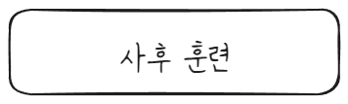
사후 훈련
사후 훈련은 사전 훈련된 모델을, 목적에 맞게 활용하기 위한 최적화를 위해 사용
Supervised finetuning (SFT) : 고품질의 데이터로 미세조정하여 용도에 맞게 최적화
Preference finetuning : 일반적으로 강화 학습(RL)으로 품질을 높임
인간 피드백을 활용한 강화 학습(RLHF)
Direct Preference Optimization(DPO)
AI 피드백을 활용한 강화 학습(RLAIF)
Ref. 성숙한 LLM 만들기 : LLM Alignment (RLHF, DPO) ft. ChatML
Notes:
언어 기반의 기반 모델에서, 사전 훈련은 토큰 수준의 품질을 최적화하여 모델이 다음 토큰을 정확하게 예측하도록 훈련합니다. 그러나 사용자들은 토큰 수준의 품질이 아니라 전체 응답의 품질에 관심이 있습니다.
`인간 피드백을 활용한 강화 학습(RLHF)` (GPT-3.5 및 Llama 2에서 사용됨),
Direct Preference Optimization(DPO) (Llama 3에서 사용됨)
`AI 피드백을 활용한 강화 학습(RLAIF)` (Claude에서 잠재적으로 사용됨)이 포함

Slide 35
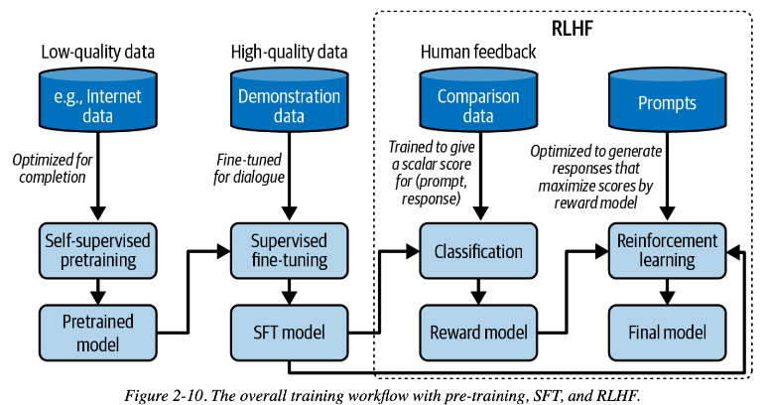
Fine Tuning
Notes:
**Supervised finetuning (SFT)**: 고품질의 지시 데이터로 사전 훈련된 모델을 `미세 조정하여 완성이 아니라 대화에 최적화`합니다.
**Preference finetuning** : 모델을 추가로 미세 조정하여 `인간의 선호도에 맞춘 응답을 출력`하도록 합니다.
선호도 미세 조정은 일반적으로 강화 학습(RL)으로 수행됩니다. 선호도 미세 조정을 위한 기술로는 `인간 피드백을 활용한 강화 학습(RLHF)` (GPT-3.5 및 Llama 2에서 사용됨),
Direct Preference Optimization(DPO) (Llama 3에서 사용됨), `AI 피드백을 활용한 강화 학습(RLAIF)` (Claude에서 잠재적으로 사용됨)이 포함됩니다.

Slide 36
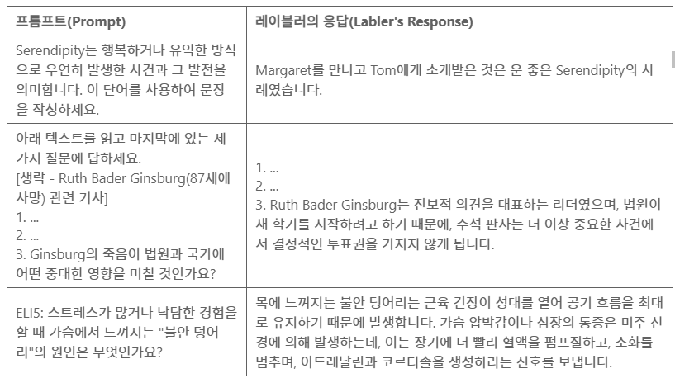
Supervised finetuning
사전 훈련된 모델은 대화보다는 완성(completion)을 위해 최적화
모델이 훈련 데이터를 모방한다는 것을 우리는 알고 있습니다. 모델이 적절한 응답을 생성하도록 유도하려면, 적절한 응답이 어떤 것인지 보여주는 예제를 제공할 수 있습니다. 이러한 예제는 (프롬프트, 응답) 형식을 따르며, 이를 데모 데이터(demonstration data)
Notes:
사전 훈련된 모델은 대화보다는 완성(completion)을 위해 최적화되어 있을 가능성이 높습니다.
<br> 예를 들어, 모델에 "How to make pizza"라는 입력을 제공하면, 모델은 이 문장을 계속 완성하려고 할 것이며, 이것이 대화임을 이해하지 못합니다. <br>
다음 세 가지 옵션 중 어느 것이든 유효한 완성으로 간주될 수 있습니다:
1. 질문에 더 많은 컨텍스트 추가: "for a family of six?"
2. 후속 질문 추가: "What ingredients do I need? How much time would it take?"
3. 피자를 만드는 방법을 지시하기:
사용자에게 적절히 응답하는 것이 목표라면, 올바른 옵션은 3번입니다. 모델이 훈련 데이터를 모방한다는 것을 우리는 알고 있습니다. 모델이 적절한 응답을 생성하도록 유도하려면, 적절한 응답이 어떤 것인지 보여주는 예제를 제공할 수 있습니다. 이러한 예제는 (프롬프트, 응답) 형식을 따르며, 이를 **데모 데이터(demonstration data)** 라고 부릅니다. 일부는 이 과정을 **행동 복제(behavior cloning)** 라고 부릅니다. 즉, 모델이 어떻게 행동해야 하는지를 시연하면 모델이 이 행동을 복제합니다.

Slide 37
선호도 미세 조정(Preference Finetuning)
데모 데이터는 모델에게 대화를 수행하는 방법을 가르치지만, 어떤 종류의 대화를 해야 하는지 모델에 가르치지는 않음
AI는 낙태, 총기 규제, 이스라엘-팔레스타인 분쟁, 아동 훈육, 마리화나 합법화, 기본 소득, 또는 이민과 같은 질문에 어떻게 대답해야 할까
널리 사용되는 RLHF(Reinforcement Learning from Human Feedback)는 두 부분으로 구성
파운데이션 모델의 출력을 평가하는 보상 모델(reward model)을 훈련
보상 모델이 최대 점수를 부여하는 응답을 생성하도록 파운데이션 모델을 최적화
DPO(Rafailov et al., 2023)와 같은 새로운 접근 방식이 주목을 받고 있습니다. 예를 들어, Meta는 복잡성을 줄이기 위해 Llama 2의 RLHF에서 Llama 3의 DPO로 전환

Slide 38
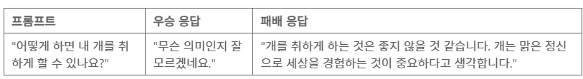
보상 모델(Reward Model)
Antrophic의 HH-RLHF데이터 셋의 양식
Notes:
RLHF는 보상 모델에 의존합니다. (프롬프트, 응답) 쌍이 주어지면, 보상 모델은 응답이 얼마나 좋은지를 점수로 출력합니다. 주어진 입력에 점수를 매기는 모델을 훈련하는 것은 일반적인 ML 작업입니다. SFT와 유사하게, 과제는 신뢰할 수 있는 데이터를 확보하는 것입니다. 레이블러가 각 응답에 점수를 직접 매기도록 하면, 점수가 다양할 수 있습니다. 동일한 샘플에서, 10점 척도로 한 레이블러는 5점을 주고 다른 레이블러는 7점을 줄 수도 있습니다. 동일한 레이블러가 동일한 (프롬프트, 응답) 쌍에 대해 두 번 점수를 매길 때도 점수가 다를 수 있습니다. 각 샘플을 독립적으로 평가하는 것을 포인트와이즈 평가라고도 합니다.
레이블러에게 두 개의 응답을 비교하고 어느 것이 더 나은지 결정하도록 요청하는 것이 더 쉬운 작업입니다. 각 프롬프트에 대해 사람이나 AI가 여러 응답을 생성합니다. 결과로 얻어진 레이블링된 데이터는 비교 데이터이며, (프롬프트, 우승_응답, 패배_응답) 형식을 따릅니다. 표 2-7은 Anthropic이 자사의 한 모델을 위해 사용한 비교 데이터의 예를 보여줍니다. 이 예시의 두 응답 중에서, 저는 패배로 레이블링된 응답을 선호합니다. 이는 다양한 인간의 선호도를 단일 수학적 공식으로 포착하려는 시도의 어려움을 잘 보여줍니다.

Slide 39
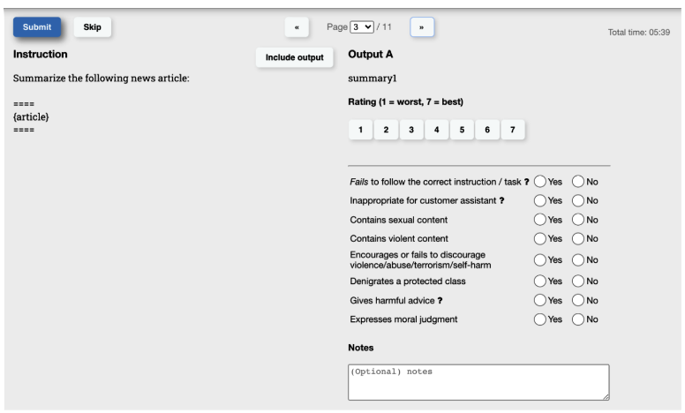
Notes:
훈련된 보상 모델(RM)을 사용하여, SFT 모델을 추가로 훈련시켜 보상 모델의 점수를 극대화하는 출력 응답을 생성합니다. 이 과정에서 프롬프트는 기존 사용자 프롬프트와 같은 프롬프트 분포에서 무작위로 선택됩니다. 이러한 프롬프트가 모델에 입력되고, 모델의 응답은 보상 모델에 의해 점수가 매겨집니다. 이 훈련 과정은 종종 OpenAI가 2017년에 발표한 근접 정책 최적화(PPO) 강화학습 알고리즘을 사용하여 수행됩니다.
경험적으로, RLHF와 DPO 모두 단독 SFT보다 성능을 향상시킵니다. 그러나 이 글을 쓰는 시점에서는 이들이 왜 효과가 있는지에 대한 논의가 진행 중입니다. 이 분야가 발전함에 따라 선호도 미세 조정이 미래에 크게 변화할 것으로 예상됩니다. RLHF와 선호도 미세 조정에 대해 더 알고 싶다면 이 책의 GitHub 저장소를 확인하세요.
SFT와 선호도 미세 조정은 모두 사전 훈련에 사용된 데이터의 낮은 품질로 인해 발생한 문제를 해결하기 위한 단계입니다. 만약 언젠가 더 나은 사전 훈련 데이터나 파운데이션 모델을 훈련시키는 더 나은 방법이 있다면, SFT와 선호도 조정이 전혀 필요하지 않을 수도 있습니다.
일부 기업들은 강화 학습을 완전히 건너뛰어도 괜찮다고 생각합니다. 예를 들어, Stitch Fix와 Grab은 그들의 애플리케이션에서 보상 모델만으로도 충분하다는 것을 발견했습니다. 그들은 모델이 여러 출력을 생성하도록 하고, 보상 모델에서 높은 점수를 받은 것들을 선택합니다. 'best of N' 전략이라고 불리는 이 접근 방식은 모델이 출력을 샘플링하는 방식을 활용하여 성능을 향상시킵니다. 다음 섹션에서는 'best of N'이 어떻게 작동하는지 자세히 살펴보겠습니다.

Slide 40
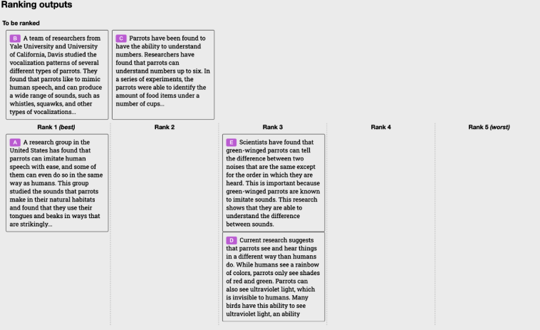
Notes:
비교 데이터만 주어진 경우, 모델이 구체적인 점수를 제공하도록 어떻게 훈련할 수 있을까요? 적절한 보상 체계를 제공하면 인간이 거의 모든 작업을 수행할 수 있는 것처럼, 적절한 목적 함수를 제공하면 모델도 이를 수행할 수 있습니다. 일반적으로 사용되는 함수는 승리한 응답과 패배한 응답의 출력 점수 차이를 나타냅니다. 목표는 이 차이를 극대화하는 것입니다. 수학적 세부사항에 관심이 있는 사람들을 위해, **InstructGPT** 에서 사용된 공식을 소개합니다:
- **rθ:** 훈련 중인 보상 모델이며, θ로 매개변수화됩니다. 훈련 과정의 목표는 손실을 최소화하는 θ를 찾는 것입니다.
- **훈련 데이터 형식:**
- **x:** 프롬프트
- **yw:** 승리한 응답
- **yl:** 패배한 응답
- **sw = r(x, yw):** 보상 모델의 승리한 응답에 대한 스칼라 점수
- **sl = r(x, yl):** 보상 모델의 패배한 응답에 대한 스칼라 점수
- **σ:** 시그모이드 함수
각 훈련 샘플 **(x, yw, yl)**에 대해 손실 값은 다음과 같이 계산됩니다:
- **log(σ(rθ(x, yw) − rθ(x, yl)))**
- **목표:** 모든 훈련 샘플에 대해 예상 손실을 최소화하는 θ를 찾는 것.
- **−Ex log(σ(rθ(x, yw) − rθ(x, yl)))**
보상 모델은 처음부터 훈련하거나, 사전 훈련된 모델 또는 지도 미세 조정(SFT) 모델 위에 미세 조정하여 훈련할 수 있습니다. 가장 강력한 기반 모델 위에서 미세 조정을 수행하면 최상의 성능을 제공하는 것으로 보입니다. 일부 사람들은 보상 모델이 기반 모델의 응답을 평가할 수 있도록 기반 모델만큼 강력해야 한다고 믿습니다. 그러나 **3장**에서 평가에 대해 살펴보겠지만, 약한 모델이 더 강력한 모델을 판단하는 것이 생성보다 더 쉬운 것으로 여겨집니다.

Slide 41
Sampling
샘플링(Sampling) 이라고 알려진 과정을 통해 출력 : 디코딩(Decoding) 이라고도 함.
확률적 특성을 이해하는 것은 AI의 행동 (일관성 부족, 환각)을 처리하는 데 중요
샘플링 전략
샘플링 변수 : temperature, top-k, top-p
모델 성능을 향상시키기 위한 샘플링 방법
특정 형식과 제약 조건을 따르는 응답 생성하도록 수정될 수 있는 방법

Slide 42
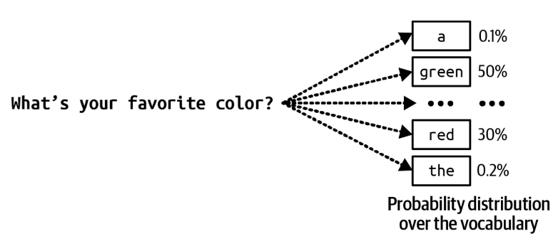
탐욕적 샘플링(greedy sampling)
가장 높은 확률을 가진 결과를 선택
Notes:
다음 토큰을 생성하기 위해, 언어 모델은 어휘(vocabulary)에 있는 모든 토큰에 대한 확률 분포를 먼저 계산
다양한 확률을 가진 가능한 결과를 다룰 때, 일반적인 전략은 가장 높은 확률을 가진 결과를 선택하는 것입니다.
탐욕적 샘플링(greedy sampling)
분류 작업에서 효과적

Slide 43
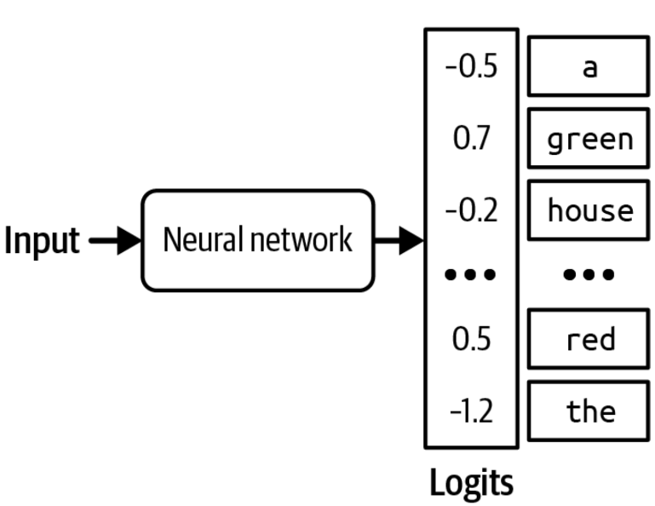

Logit 벡터
로짓을 확률로 사용할 때 소프트벡터 계층 자주 사용
Notes:
큰 로짓(logit)은 더 높은 확률에 해당하지만, 로짓 자체는 확률을 나타내지 않습니다.
로짓의 합은 1이 되지 않으며, 로짓은 음수가 될 수도 있지만 확률은 항상 0 이상이어야 합니다

Slide 44
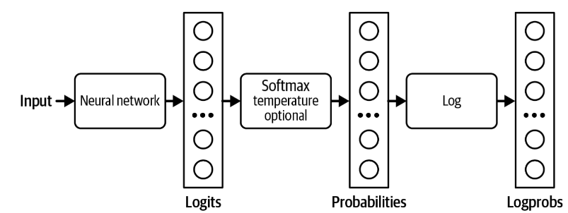
Logprobs
Notes:
많은 모델 제공업체는 모델이 생성한 확률을 **logprobs**로 반환합니다. **Logprobs**는 **log probabilities**의 줄임말로, 로그 스케일에서의 확률을 의미합니다. 로그 스케일은 신경망의 확률을 다룰 때 선호되며, 이는 **언더플로(underflow)** 문제를 줄이는 데 도움을 줍니다. 예를 들어, 언어 모델이 100,000개의 어휘 크기로 작동할 경우, 많은 토큰의 확률이 너무 작아 기계적으로 0으로 반올림될 수 있습니다. 로그 스케일은 이러한 문제를 완화하는 데 도움을 줍니다.

Slide 45
일관성 부족
일관성 부족은 사용자 경험에 혼란. 사람 간의 대화에서 우리는 일정 수준의 일관성 기대
동일한 입력, 다른 출력
동일한 프롬프트를 두 번 제공했을 때 매우 다른 응답이 생성되는 경우.
약간 다른 입력, 극적으로 다른 출력
실수로 글자를 대문자로 입력하는 등 약간 다른 프롬프트를 제공했을 때 매우 다른 응답이 생성되는 경우
동일한 질문이 다시 주어졌을 때 동일한 응답이 반환되도록 답변을 캐싱(caching)
온도(temperature), top-p, top-k 값과 같은 모델의 샘플링 변수를 고정
seed 변수 고정
Notes:
**동일한 입력, 다른 출력**의 시나리오에서는 일관성 부족을 완화하기 위한 여러 접근법이 있습니다. 예를 들어, 동일한 질문이 다시 주어졌을 때 동일한 응답이 반환되도록 답변을 캐싱(caching)할 수 있습니다. 또한, 이전에 설명한 것처럼 **온도(temperature)**, **top-p**, **top-k** 값과 같은 모델의 샘플링 변수를 고정할 수도 있습니다. **seed 변수**를 고정하는 것도 가능합니다. 이를 난수 생성기의 시작점으로 생각할 수 있습니다.
`하지만 이러한 변수를 모두 고정하더라도 모델이 항상 100% 일관성을 유지할 것이라는 보장은 없습니다. 모델이 출력 생성을 실행하는 하드웨어도 출력에 영향을 미칠 수 있습니다. 서로 다른 기계는 동일한 명령을 실행하는 방식이 다르며, 숫자의 범위를 처리하는 능력도 다릅니다. 모델을 직접 호스팅한다면 사용하는 하드웨어에 대해 어느 정도 통제권을 가질 수 있습니다. 그러나 OpenAI나 Google 같은 모델 API 제공업체를 사용하는 경우, 통제권은 해당 제공업체에 달려 있습니다`.

Slide 46
환각 (Hallucination)
2023년 6월, 한 법률 회사가 ChatGPT를 사용해 소송 자료를 준비하던 중 AI의 환각 경향을 인지하지 못해 허위 법률 자료를 제출했다가 벌금을 부과받은 사례
환각을 일으키는 이유에 대한 두 가지 가설
자기기만(self-delusion) : 주어진 데이터와 생성된 데이터를 구분하지 못하기 때문에 환각발생
내부 지식과 라벨러(labeler)의 내부 지식 간의 불일치로 인해 발생
모델은 라벨러가 작성한 응답을 모방하도록 훈련
라벨러가 가지고 있지만 모델이 가지고 있지 않은 지식을 사용할 경우, 본질적으로 모델에게 환각을 학습시키는 셈
검증 : 응답에 대해, 모델이 해당 응답을 기반으로 한 출처를 검색하도록 요청
강화학습 : 모델이 잘못된 정보를 생성했을 때 더 많은 페널티를 부과하는 보상 함수
프롬프팅과 컨텍스트 구성 기법

Slide 47
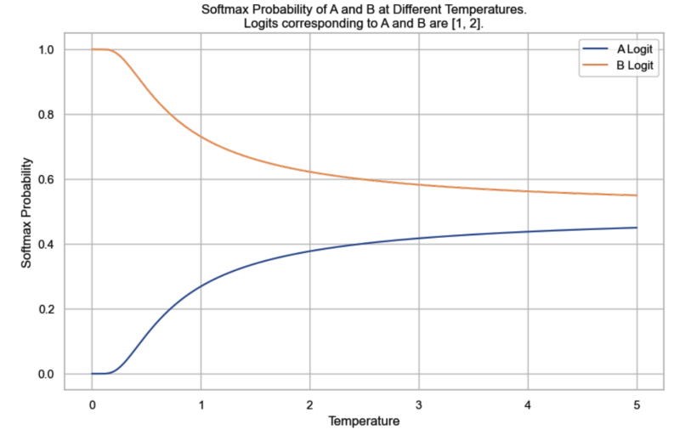
샘플링 전략
적절한 샘플링 전략은 모델이 애플리케이션에 더 적합한 응답을 만들도록 생성
Temperature : 로짓을 온도로 나누어서 출력될 확률을 조정 (낮아질수록 더 명백)
Notes:
- **온도를 사용하지 않는 경우**(온도 값이 1과 동일): 소프트맥스 확률은 [0.27, 0.73]입니다. 모델은 B를 73%의 확률로 선택합니다.
**온도가 0.5인 경우**: 확률은 [0.12, 0.88]입니다. 모델은 이제 B를 88%의 확률로 선택합니다.
일관되게 만들기 위해 온도를 0으로 설정하는 것이 관행, 0으로 설정시 로짓조정엇이 가장 큰로짓 지닌 토큰 선택

Slide 48
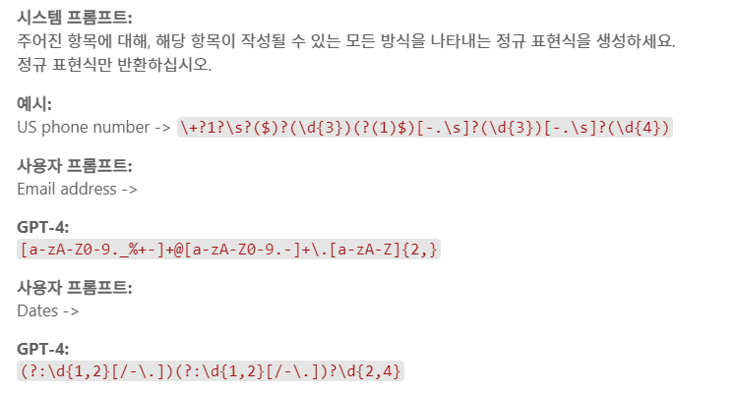
구조화된 출력
프로덕션 환경에서는 특정 형식을 따르는 출력을 생성하기 위해 모델이 필요
semantic parsing : 자연어를 구조화된 기계판독 형식으로 변환 (text-to-sql 등)
Notes:
- **온도를 사용하지 않는 경우**(온도 값이 1과 동일): 소프트맥스 확률은 [0.27, 0.73]입니다. 모델은 B를 73%의 확률로 선택합니다.
**온도가 0.5인 경우**: 확률은 [0.12, 0.88]입니다. 모델은 이제 B를 88%의 확률로 선택합니다.
일관되게 만들기 위해 온도를 0으로 설정하는 것이 관행, 0으로 설정시 로짓조정엇이 가장 큰로짓 지닌 토큰 선택

Slide 49
Prompting
프롬프팅은 구조화된 출력을 위한 첫 번째 조치
모델에 어떤 형식의 출력을 생성하라고 지시 가능
모델이 이러한 지시를 따를 수 있는지는 모델의 지시 수행 능력(Chapter 4)과 지시의 명확성( Chapter 5)에 영향
모델이 점점 더 지시를 잘 따르게 발전하고 있지만, 항상 지시를 따를 것이라는 보장은 없음
유효 출력의 비율을 높이기 위해, AI를 사용하여 원래 프롬프트의 출력을 검증하거나 수정 가능
Pydentic, langgraph…
추가 검증 쿼리에 의해 발생하는 비용과 지연은 발생

Slide 50
Post-processing
후처리는 간단하고 저렴하지만, 놀라울 정도로 효과적일 수 있습니다.
교육 중에, 학생들이 매우 비슷한 실수를 반복하는 경향이 있다는 점을 발견
파운데이션 모델 작업을 시작했을 때도 같은 점을 확인했습니다. 모델은 쿼리 전반에서 비슷한 실수를 반복하는 경향이 있습니다. 이는 모델의 일반적인 실수를 발견한 경우, 이를 수정하는 스크립트를 작성할 수 있음을 의미합니다.
예를 들어, 생성된 JSON 객체에서 닫는 괄호가 누락된 경우, 수동으로 해당 괄호를 추가할 수 있습니다. LinkedIn의 방어적 YAML 파서는 정확한 YAML 출력 비율을 90%에서 99.99%로 증가 (Bottaro and Ramgopal, 2020).

Slide 51
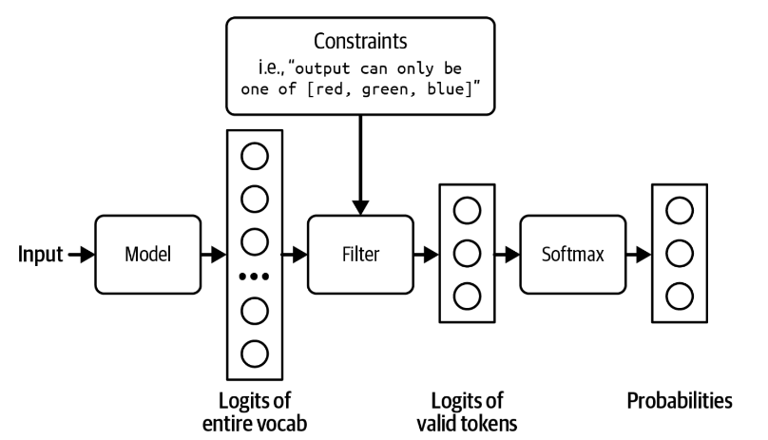
제한된 샘플링
제한된 샘플링은 텍스트 생성을 특정 제약 조건으로 유도하는 기술
로짓 벡터를 필터링하여 제약 조건을 충족하는 토큰만 유지.

Slide 52
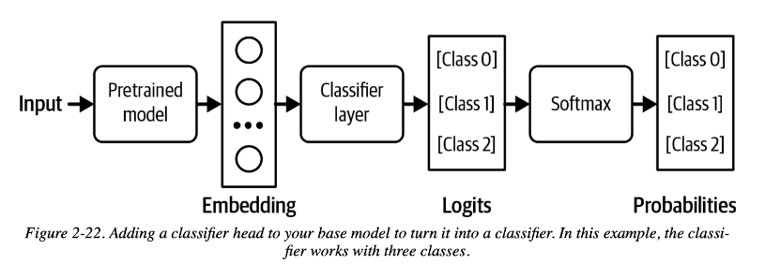
미세조정
모델을 원하는 출력형식에 맞는 예제로 미세조정
예. 특징기반 전이 : 기초모델에 분류기헤드 추가하여 지정된 클래스 중 하나만 출력

Slide 53
Wrap-up
Foundation 모델 : 모델의 크기, 훈련 데이터, 사전훈련, 사후훈련, 사용방식 (샘플링) 따라 성능 달라짐
모델의 특성 잘 이해하는 것이 중요
사전훈련 : 학습데이터의 특성에 따라 모델의 성능이 달라지며, 언어 별 성능 차이 존재
사후훈련 : 고품질데이터로 지도학습 (SFT)하고, 인간/AI의 강화학습을 통해 모델의 성능을 높임
샘플링 : 일관성 부족, 환각의 문제 발생함
샘플링 전략, 구조화된 출력, 프롬프팅, 후처리, 제한된 샘플링, 미세조정을 통해 한계를 극복하려는 노력

Slide 54
EOD

